Slide 1
Deep Deterministic Uncertainty:A Simple Baseline
师清
22210240262

Slide 2
大纲
Introduction
Background
Method
Experiments

Slide 3
Introduction
《Deep Deterministic Uncertainty: A Simple Baseline》 CVPR2023
寻找简单有效的单一确定神经网络的Uncertainty建模方式：因为基于Ensemble，BNN的Uncertainty建模方法计算代价太高
DUQ(2020) & SNGP(2020)是这一类中比较有代表性的

Slide 4

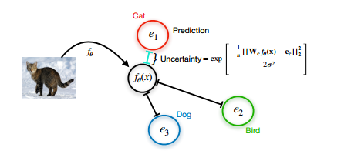

Introduction
DUQ
《Uncertainty Estimation Using a Single Deep Deterministic Neural Network》 ICLR2020
指数滑动平均的方式更新K个class centroids，使用Radial Basis Function(RBF) kernel计算属于哪个类别
作者使用two-sided gradient penalty来保证特征提取网络满足Bi-Lipshcitz性质
RBF kernel
two-sided gradient penalty
Bi-Lipschitz

Slide 5
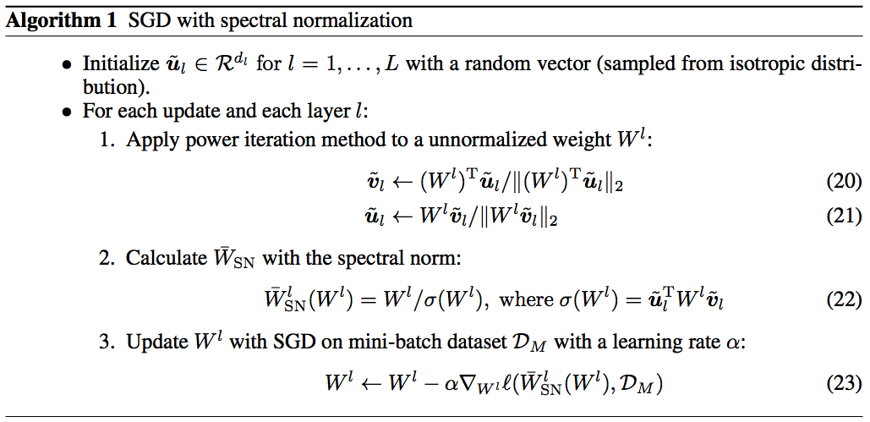

Introduction
SNGP: Spectral-normalized Neural Gaussian Processes
Simple and Principled Uncertainty Estimation with Deterministic Deep Learning via Distance Awareness (NeurIPS 2020)
作者认为一个DNN包括hidden mapping h和output layer g，于是在论文中利用Spectral Normalization让h满足Bi-Lipshcitz条件，利用 Laplace-approximated Neural Gaussian Process来实现g
Spectral Normalization:《Spectral Normalization For Generative Adverserial Networks》ICLR2018
在训练阶段，首先计算每一层权重矩阵的谱范数(即最大奇异值)，然后归一化权重矩阵
Spectral Normalization

Slide 6
Introduction
DDU: Deep Deterministic Uncertainty
Feature-Space Regularization
特征空间的概率密度可以作为建模模型不确定性的方法，关键是，特征空间需要是well-regularized
论文在残差网络结构上加上Spectral Normalization，获得well-regularized特征空间
通过使用对比学习(contrastive learning)的方法，得到well-regularized特征空间，但是需要在大数据集上训练
Density Estimator: 论文使用GDA作为密度估计器，原因是简单有效，而没有使用复杂的密度估计器，比如Normalizing flows

Slide 7

Background
Epistemic Uncertainty：对于未见过的数据表现较高，随着加入到训练集重新训练后会降低
Aleatoric Uncertainty：对于带噪声或者模糊的数据表现较高
Bayesian Models ， Deep Ensembles，Deterministic Models
基于Feature-Space Distences，Feature-Space Density
特征崩塌(Feature Collapse)问题
保证特征提取网络的Smoothness & Sensitivity 可以防止特征崩塌
Bi-Lipschitz 条件：1. Gradient penalty 2. 残差连接+Spectral Normalization

Slide 8
Method
Method:Deep Deterministic Uncertainty
特征提取网络的Sensitivity & Smoothness： 残差连接+Spectral Normalisation
分解 Epistemic & Aleatoric Uncertainty：使用GDA对网络最后一层的高维向量建立密度估计器，然后用概率密度表示epistemic uncertainty，使用softmax概率的熵表示aleatoric uncertainty
low softmax entropy---->unambiguous
high density---->low epistemic uncertainty(ID)
high softmax entropy---->ambiguous
low density---->high epistemic uncertainty(OOD)

Slide 9
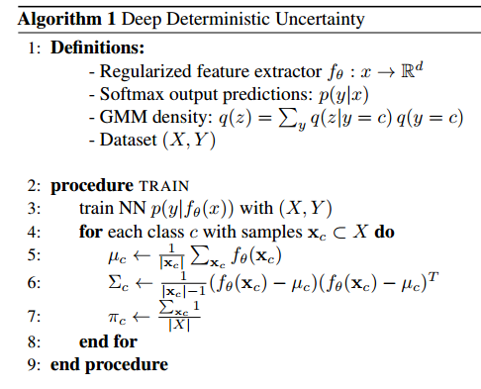
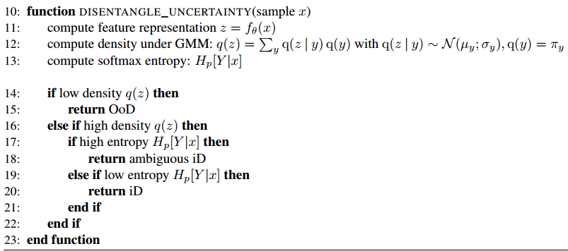
Method
Method:Deep Deterministic Uncertainty

Slide 10
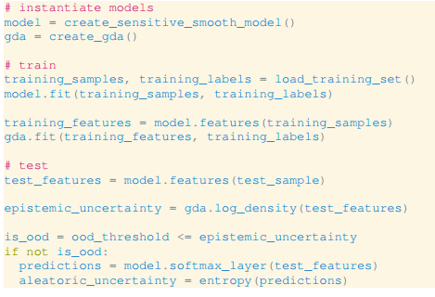
Method
Method:Deep Deterministic Uncertainty

Slide 11
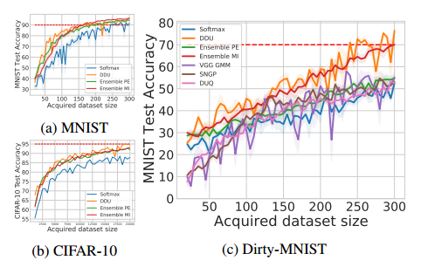
Experiments
Active Learning：对于未标注的样本池，epistemic uncertainty越高，表示最能提供信息的样本，标注加入训练集重新训练

Slide 12
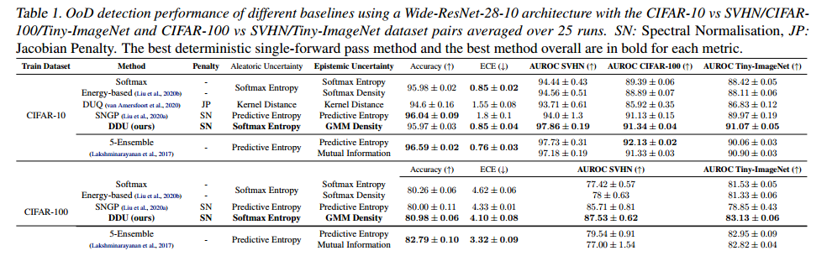
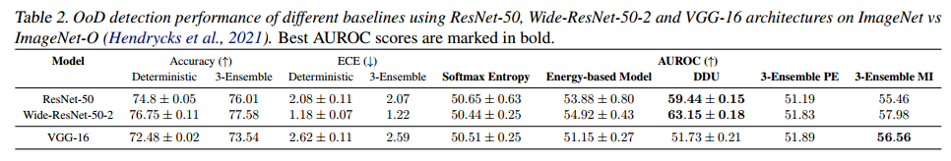
Experiments
OoD Detection：OOD样本具有更高的epistemic uncertainty

Slide 13
网络结构，训练方式与不确定性

Slide 14

研究内容
《Training, Architecture, and Prior for Deterministic Uncertainty Methods》 ICLR2023
论文通过大量的实验探究网络训练方式，模型架构，先验的选择对于DUM(Deterministic Uncertainty Methods)的影响
作者认为，DUM方法一般都包括core architecture 和 uncertainty head两个部分
作者选取NatPN(2022)和DUE(2021)两种不确定性建模方法做实验
NatPN用概率密度估计建模uncertainty预测
DUE使用高斯过程建模uncertainty预测
core architecture
prediction head

Slide 15
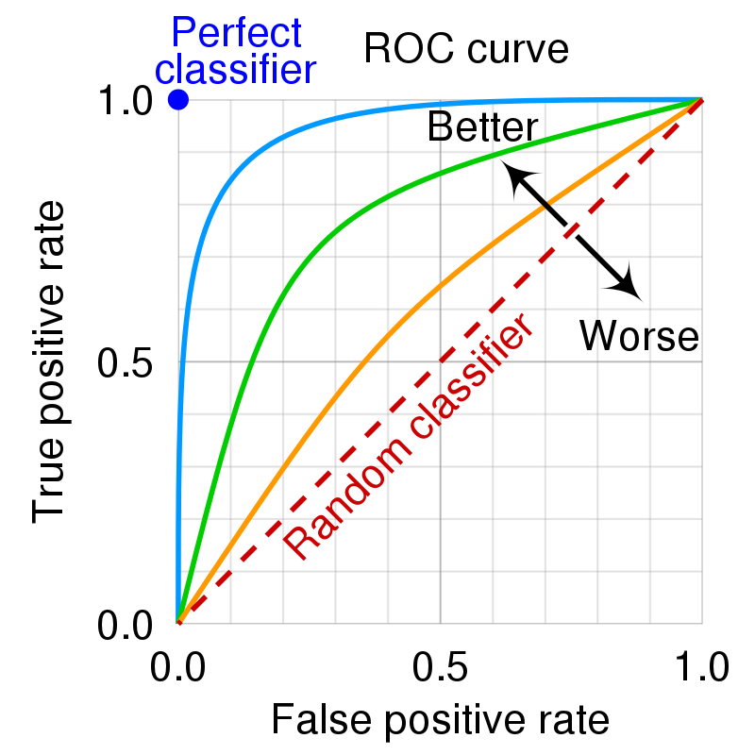


研究内容
论文中用到的Metrics
Accuracy:分类任务的准确率
Calibration: Brier Score，评估模型的校准能力
OOD Generalization:评估ID dataset和distribution shifted OOD dataset的accuracy以及calibration
OOD Detection: 把OOD检测视为二分类任务，将Uncertainty作为区分ID和OOD的标准，计算AUROC
Brier Score:
$$f_{ti}表示对样本t预测为类别i的概率$$
$$o_{ti}表示对样本t，如果真实类别为i，则取1，否则取0$$

Slide 16
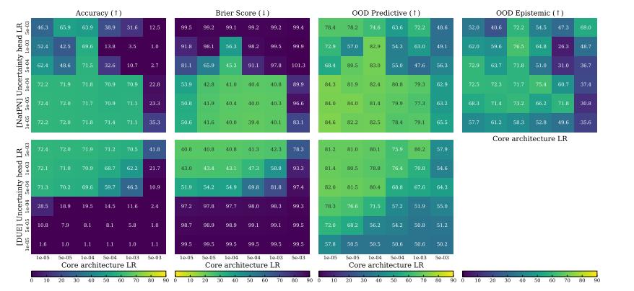
Experiments
Training
Decoupling learning rates
Training schemes: joint training vs sequential training
Pretraining schemes

Slide 17
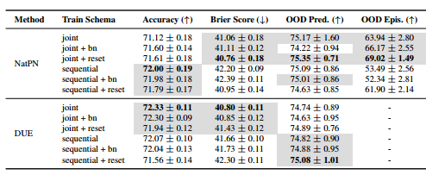
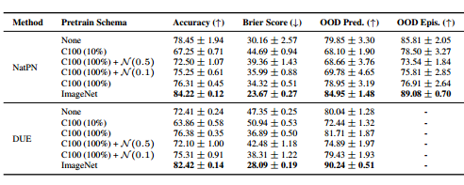
Experiments
Training
Decoupling learning rates
Training schemes: joint training vs sequential training
Pretraining schemes

Slide 18
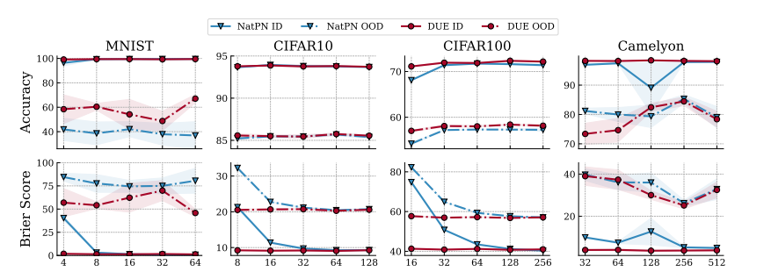
Experiments
Architectures
Latent dimension
Architecture type and size
Regularization constraints

Slide 19
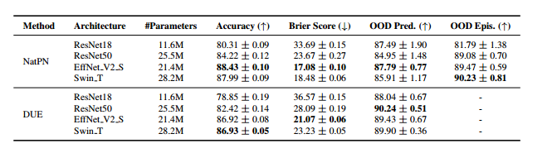
Experiments
Architectures
Latent dimension
Architecture type and size
Regularization constraints

Slide 20
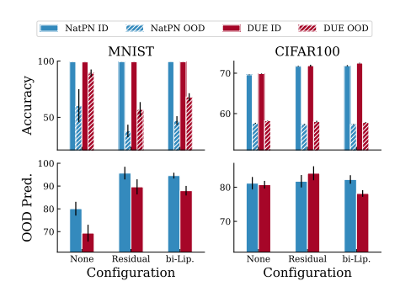
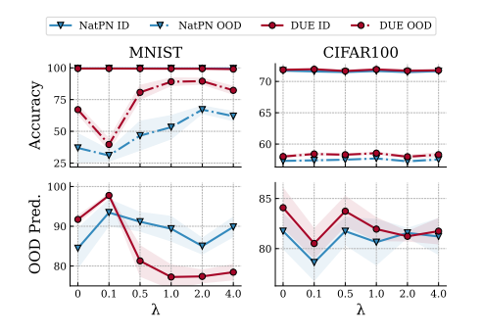
Experiments
Architectures
Latent dimension
Architecture type and size
Regularization constraints
Bi-lipschitz约束
重建约束

Slide 21
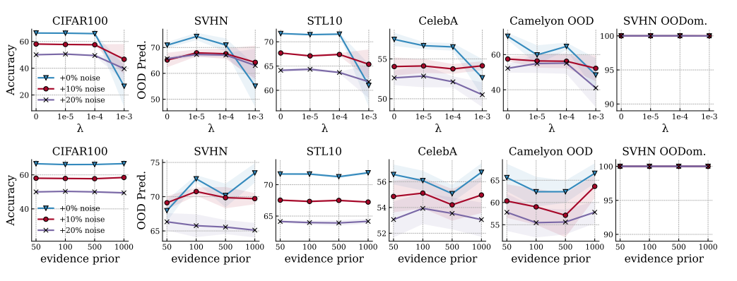
Experiments
Piror
NatPN

Slide 22
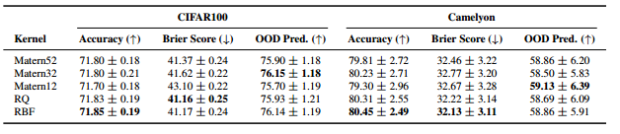
Experiments
Piror
DUE

Slide 23
Conclusion
Conclusion
解耦core architecture 和uncertainty head可以提升
表达能力更强的core architecture可以提升
为了避免feature collapse添加额外的约束
先验的选择影响不大

Slide 24
总结

Slide 25
研究内容
偏向神经网络结构与训练方式的研究，固定基于GDA的uncertainty的估计
固定神经网络结构，研究基于提高特征网络的表示能力，或者研究基于概率密度估计
对抗训练，预训练，对比学习，自监督训练
GMM/KDE/NF...
feature extractor
prediction
Distance
awareness
Information
representations
Discriminative
Generative

Slide 26


